Slide 2
বছরের ১ম দিন সবাইকে ইংরেজি নববর্ষের
শুভেচ্ছা

Slide 3
শিক্ষক পরিচিতি
মোহাম্মদ শামছুন নূর
প্রধান শিক্ষক
মুরারগাঁও সরকারি প্রাথমিক বিদ্যালয়
কোম্পানীগঞ্জ, সিলেট ।
ই-মেইল এড্রেস- murergaongps@gmail.com
Mobile : 01712307039

Slide 4
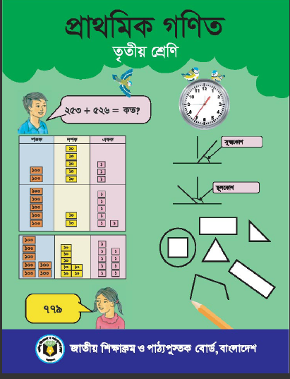
পাঠ পরিচিতি
শ্রেণি : তৃতীয়
বিষয় : প্রাথমিক গণিত
অধ্যায় : এক
পাঠ শিরোনাম : সংখ্যা
সময় : ৪০ মিনিট

Slide 5
আমরা এত সময় কী দেখতে পেলাম ?
2
0
4
5
1
6
8
9
7
0
9
3
9
0
1
0
বিভিন্ন ধরণের সংখ্যা

Slide 6
আজকের পাঠ
সংখ্যা

Slide 7
শিখনফল
আজকের পাঠ শেষে শিক্ষার্থীরা-
২.২.১ দশ ও শতের গুচ্ছ তৈরি করতে পারবে এবং এদের সাহায্যে ১০,০০০ পর্যন্ত উপকরণ গণনা করতে পারবে ।
২.২.২ শত ও হাজারের গুচ্ছ তৈরি করতে পারবে এবং এদের সাহায্যে ১০,০০০ পর্যন্ত উপকরণ গণনা করতে পারবে ।

Slide 8
এখানে কয়টি গরু আছে ?
এখানে অনেকগুলো গরু আছে

Slide 9
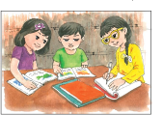
দলীয় কাজ
গরুগুলোকে দশের দলে ভাগ কর-

Slide 10
এখানে ১৮টি দশের দল আছে

Slide 11
তাহলে মোট গরুর সংখ্যা কতটি ?
7টি
মোট = ১৮৭টি (একশত সাতাশি)
৮টি দশ = ৮০টি
১০টি দশ = ১০০টি

Slide 12
৫৪৮ টি
(পাঁচশত আটচল্লিশ)
৪৮ টি
১০০ টি
১০০ টি
১০০ টি
১০০ টি
১০০ টি

Slide 13
এখানে কতগুলো গরু আছে ?
মোট = ১১৭৩ টি
(এক হাজার একশত তিয়াত্তরটি)
১,০০০ টি
১০০ টি
৭০ টি
৩ টি

Slide 14
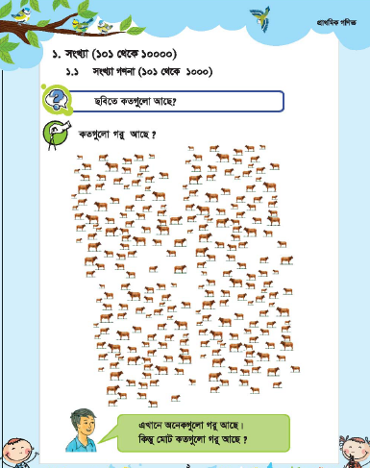
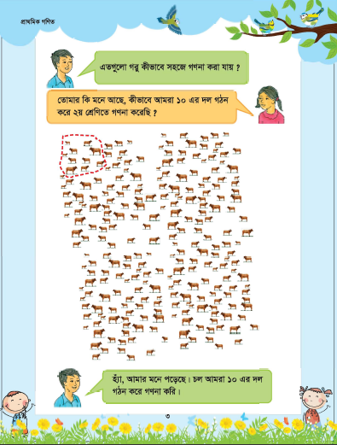
পাঠ্য বইয়ের সাথে সংযোগ স্থাপন
তোমার গণিত বইয়ের ২নং ও ৩নং পৃষ্ঠা খোলে দেখ ।

Slide 15
পাঠ শেষে মূল্যায়ন
মোট বলের সংখ্যা = ৩৫৫
কথায় : (তিনশত পঞ্চান্ন)
বলগুলোকে দশের গুচ্ছে গণনা করে অঙ্কে এবং কথায় লিখ ।

Slide 16
বাড়ির কাজ
(ক) একশত পঁয়তাল্লিশ (খ) চারশত ছিয়াত্তর
১ । অঙ্কে লিখ :
(ক) ১৫৩
(খ) ৪৭৬
২ । কথায় লিখ :

Slide 17
আজকের মতো এখানেই সমাপ্তি
সবাইকে ধন্যবাদ

